Slide 1
Volta della Sistina
Il peccato originale
e la cacciata dall’Eden

Slide 2
Séguitale di sotto come Adamo,
alle persuasioni d'una figura mezza donna e mezza serpe,
prende la morte sua e nostra nel pomo,
e veggonvisi egli et Eva cacciati di Paradiso.
Dove nelle figure dell'Angelo
appare con grandezza e nobiltà la esecuzione del mandato
d'un Signore adirato,
e nella attitudine di Adamo il dispiacere del suo peccato,
insieme con la paura della morte;
come nella femina similmente si conosce la vergogna,
la viltà e la voglia del raccomandarsi,
mediante il suo restrignersi nelle braccia,
giuntar le mani a palme e mettersi il collo in seno;
e nel torcer la testa verso l'Angelo,
che ella ha più paura della iustizia
che speranza nella misericordia divina.
G. Vasari

Slide 3
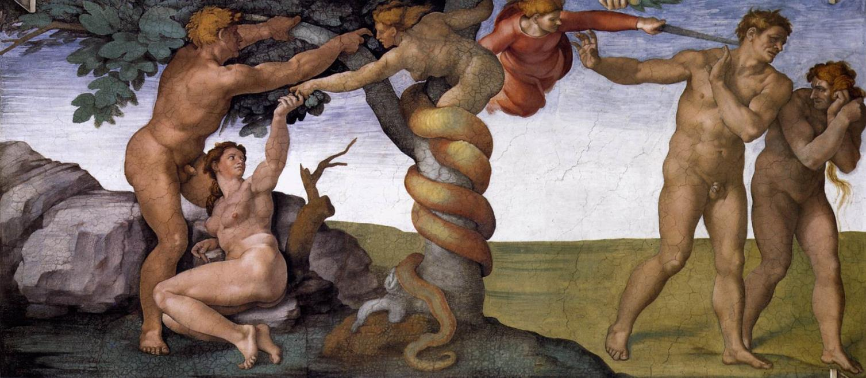

Slide 4
Allora la donna vide che l'albero era
buono da mangiare,
seducente per gli occhi
e desiderabile per acquistare conoscenza;
perciò prese del suo frutto e ne mangiò,
poi ne diede anche a suo marito,
che era con lei,
ed egli ne mangiò.
Si aprirono allora gli occhi di ambedue
e conobbero che erano nudi;
perciò cucirono delle foglie di fico
e se ne fecero delle cinture.
Gen 3,6-7

Slide 5
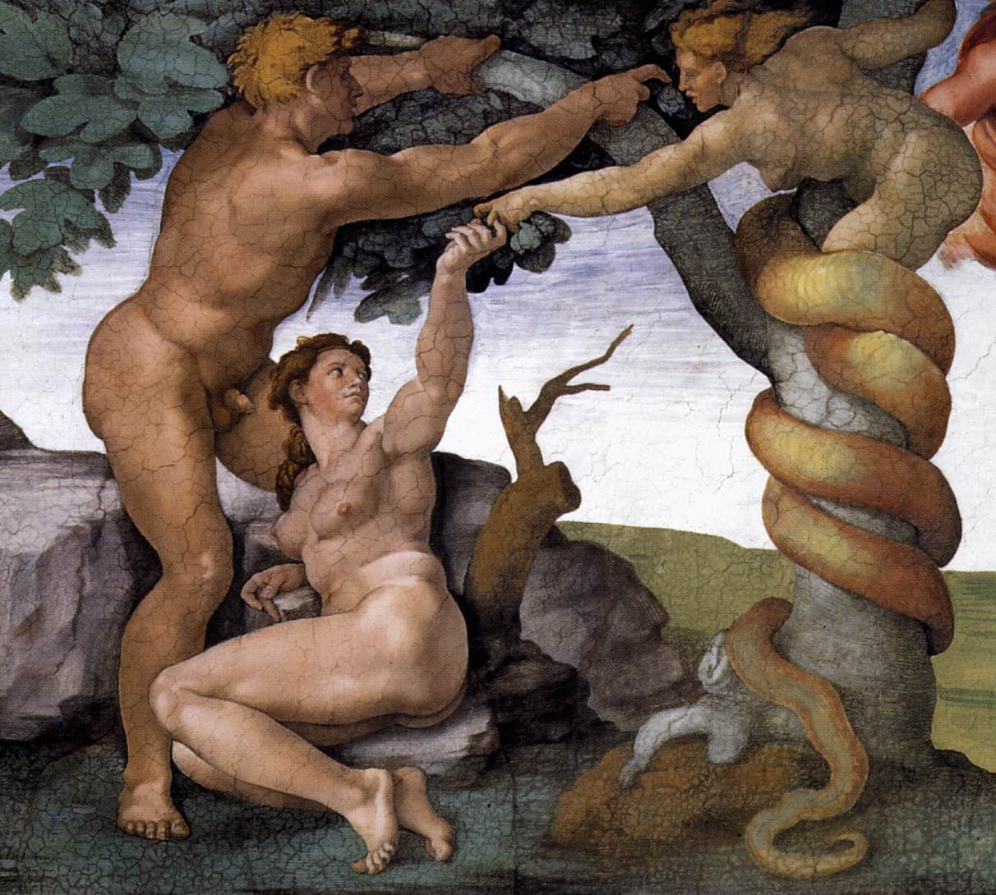

Slide 6
E il Signore Dio
lo mandò via dal giardino di Eden,
per lavorare il suolo donde era stato tratto.
Scacciò l'uomo,
e dinanzi al giardino di Eden pose i cherubini
e la fiamma della spada folgorante
per custodire l'accesso all'albero della vita.
Gen 3,23-24

Slide 7
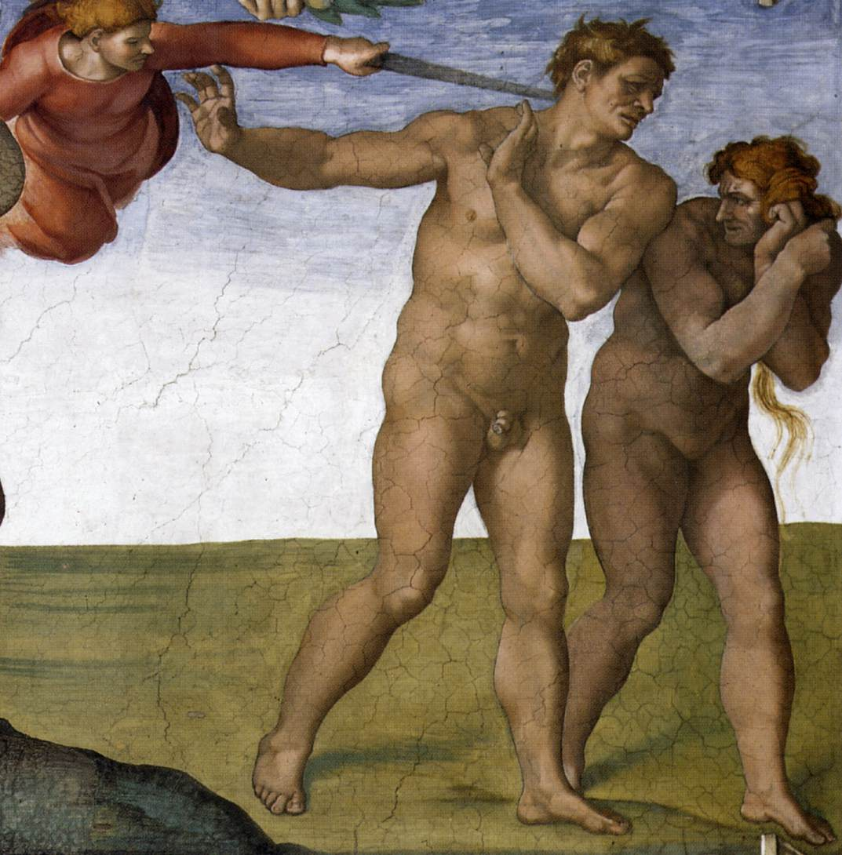

Slide 8
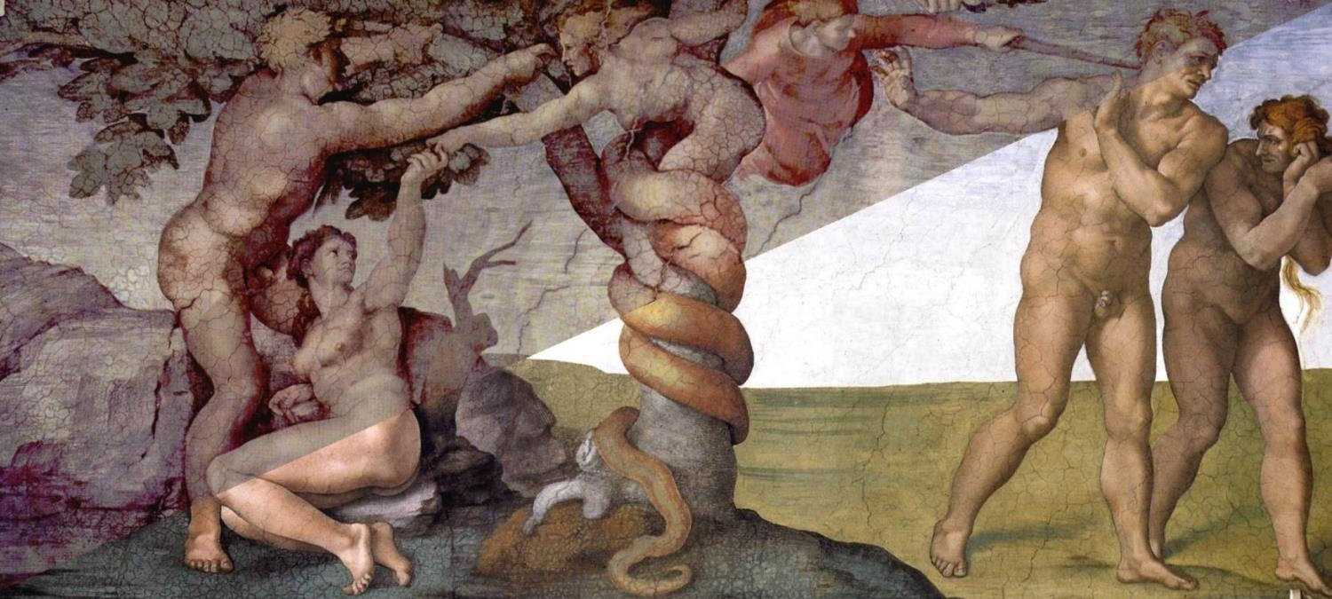

Slide 9
La scena, dipinta in tredici giornate,
è ridotta all’essenzialità essendo occupata a tutta altezza dalle grandi figure di Adamo ed Eva,
del serpente, e dal cherubino.
L’albero divide in due la scena.
Salta agli occhi l’assenza di Dio dalla rappresentazione.

Slide 10
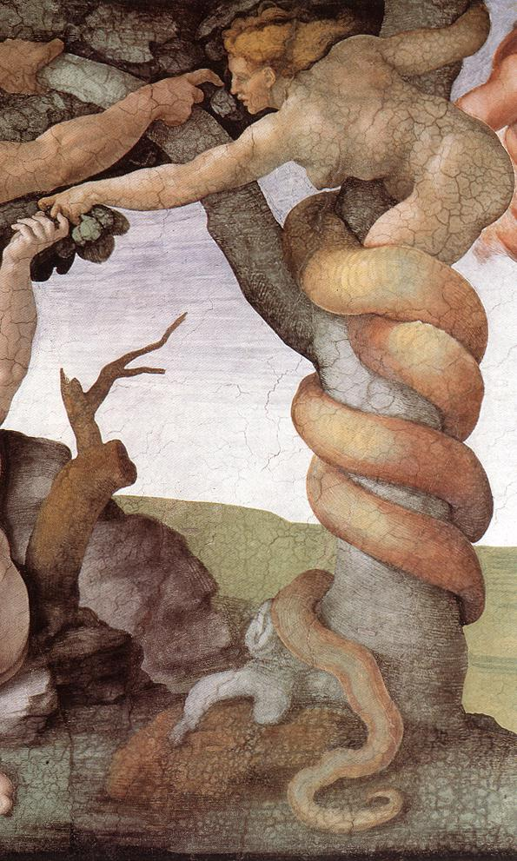
L’albero della conoscenza
è una pianta di fico attorno al quale si inanella il serpente,
che nella parte superiore del corpo muta in una donna nuda come Eva
e a lei così somigliante
da sembrarne sorella.

Slide 11
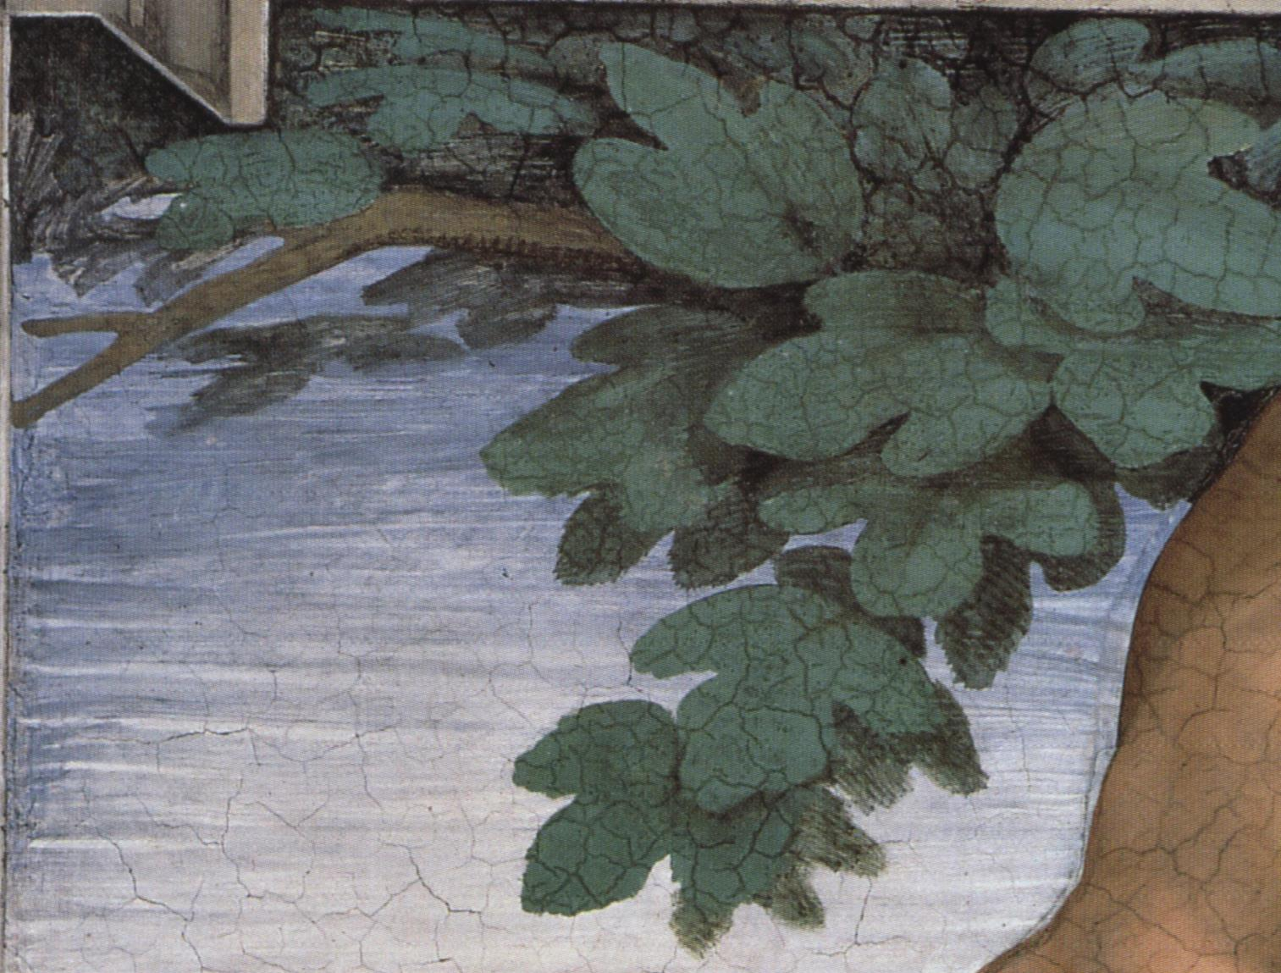

Slide 12
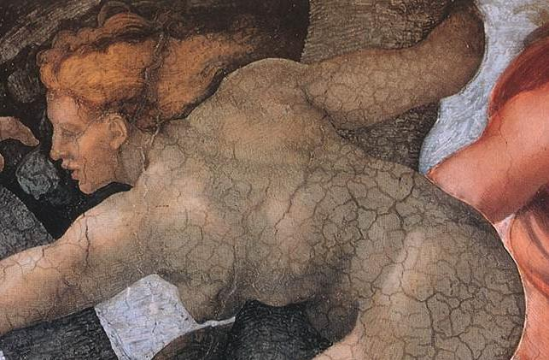
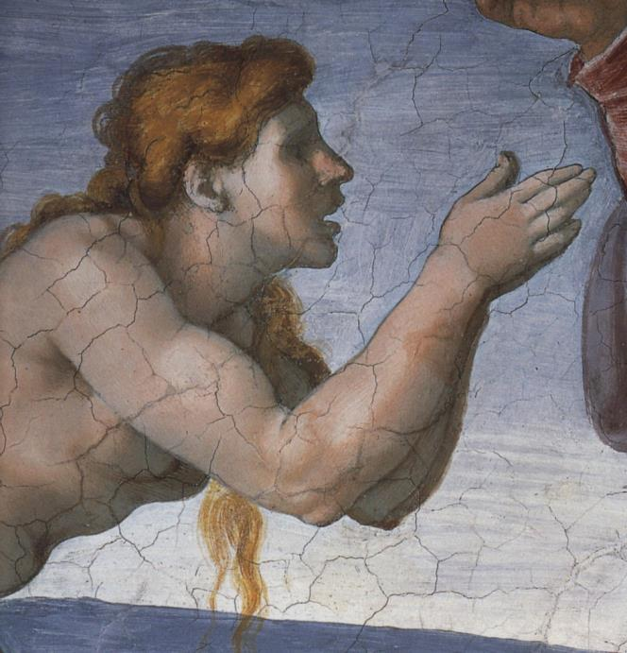

Slide 13
Il demonio è
un’ibridazione
tra un corpo di donna
e una gigantesca
coda di serpente.

Slide 14
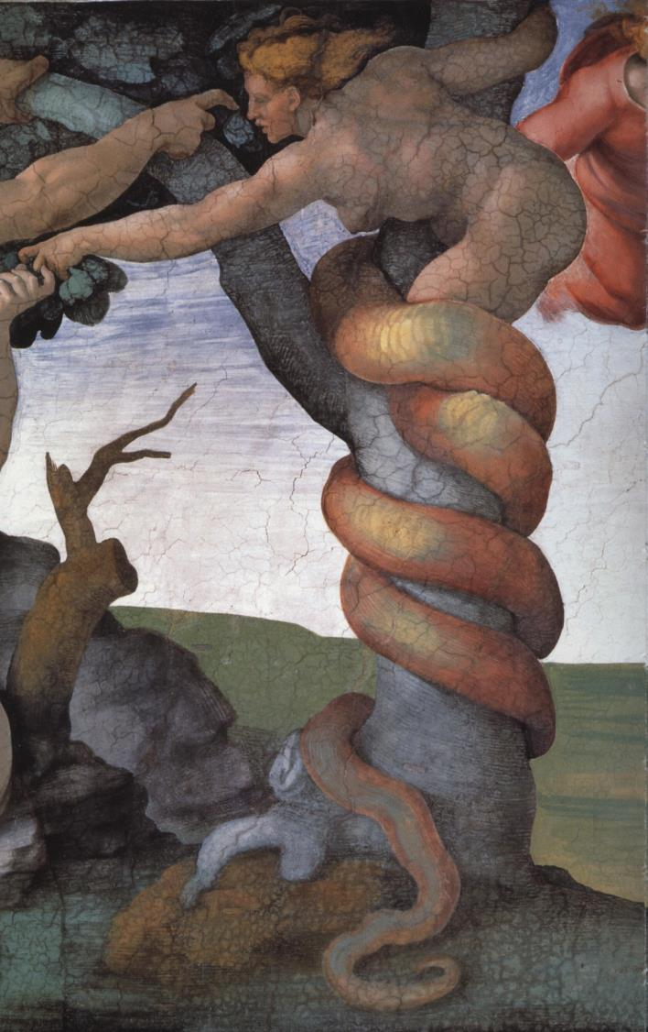

Slide 15
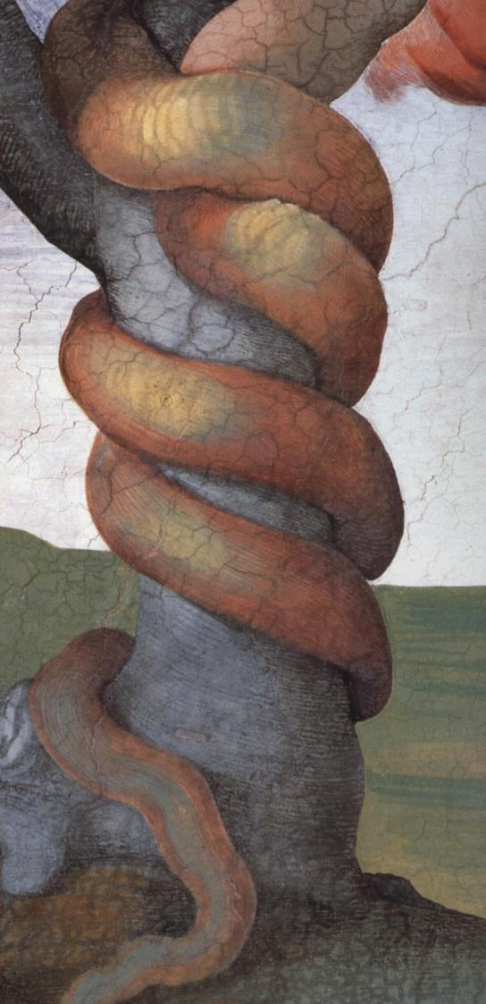

Slide 16
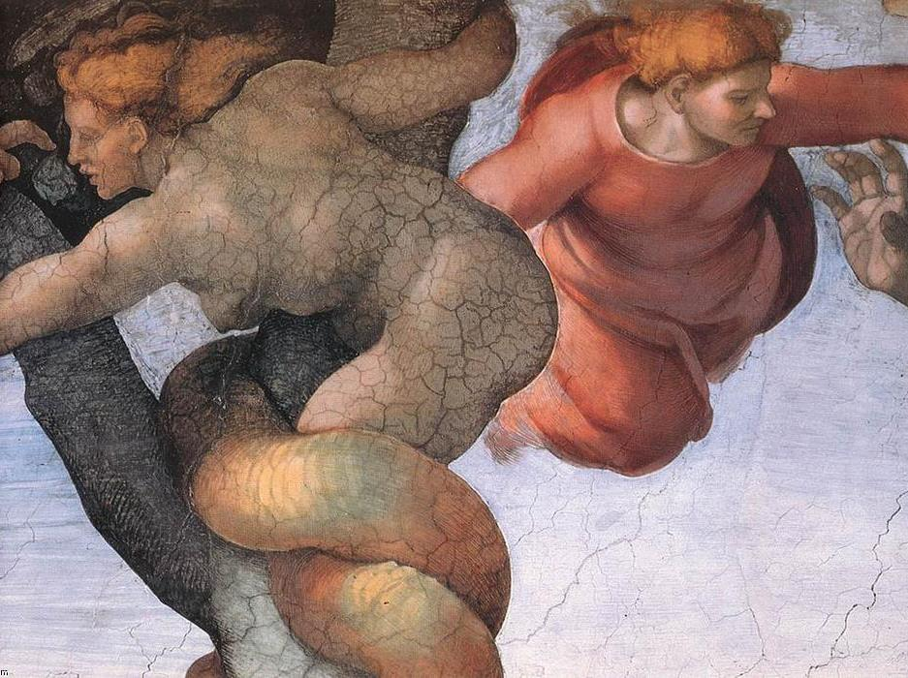

Slide 17
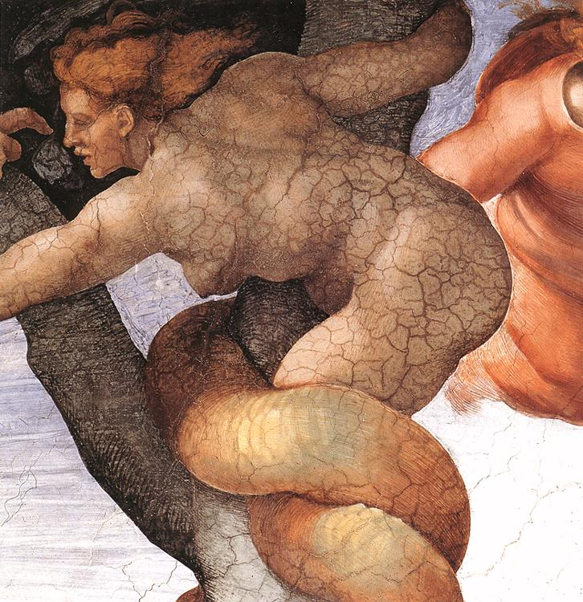

Slide 18
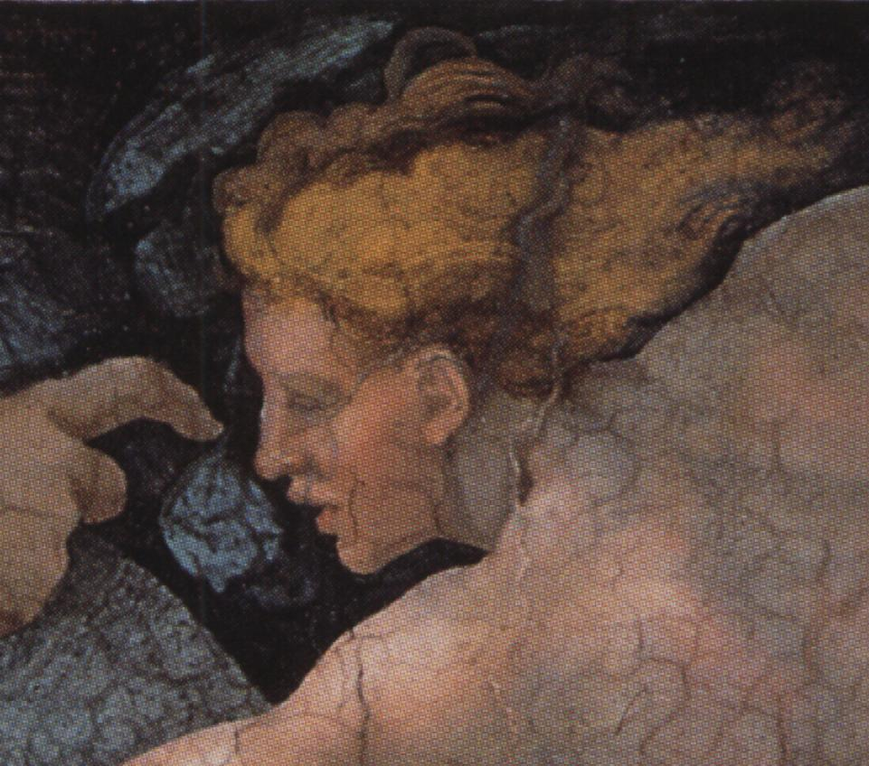

Slide 19
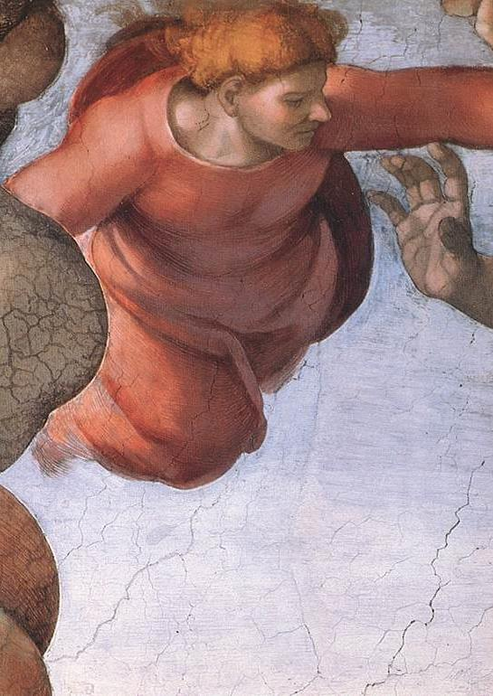
Il cherubino indossa
una veste rossa,
sebbene non i cherubini
bensì i serafini
ardano dell’amore puro per Dio e vengano dunque generalmente rivestiti di rosso.
Michelangelo vuole
forse attribuire
tutte le qualità angeliche
alla figura incaricata
di cacciare la coppia peccatrice.
E la cacciata ha l’ardore
del fuoco.

Slide 20
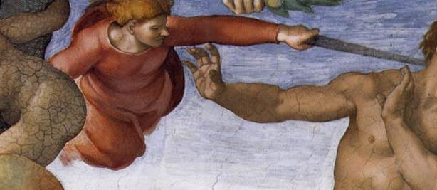

Slide 21
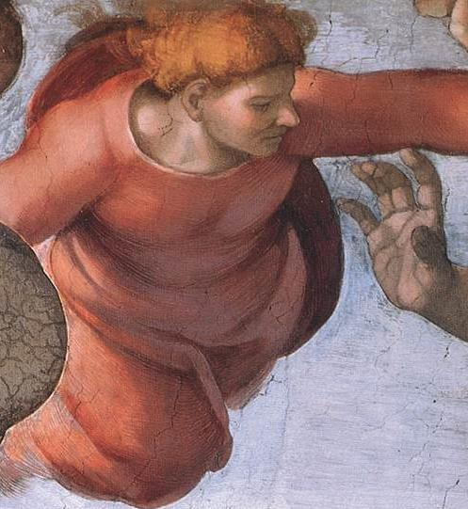

Slide 22
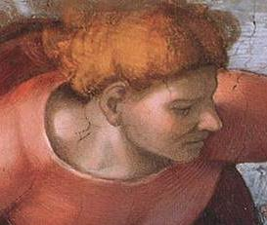

Slide 23
C’è simmetria tra il gesto del serpente e quello dell’angelo che scaccia l’uomo.

Slide 25
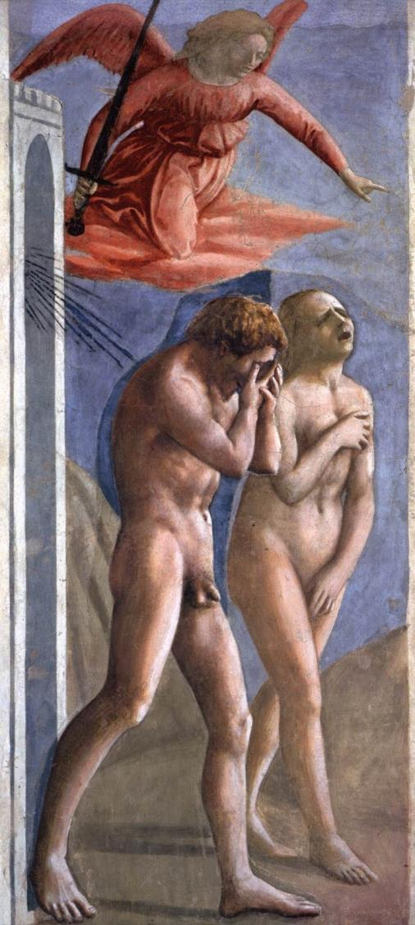
Il rosso della veste dell’angelo corrisponde alla tradizione iconografica. Infatti, è ugualmente vestito di rosso l’angelo che scaccia Adamo ed Eva
dal Paradiso Terrestre
dipinto da Masaccio
nella Cappella Brancacci
di S. Maria del Carmine a Firenze.

Slide 26
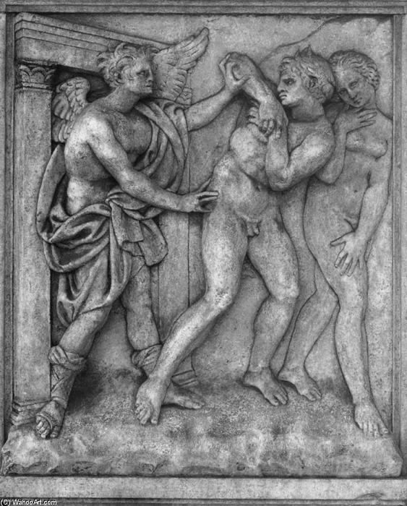
È cosa nota che,
per queste scene
e per quelle che seguono,
Michelangelo
ha preso a modello
le sculture di
Jacopo della Quercia
sul portale della facciata di
S. Petronio a Bologna,
oltre che gli affreschi in
S. Paolo fuori le mura
a Roma.

Slide 27
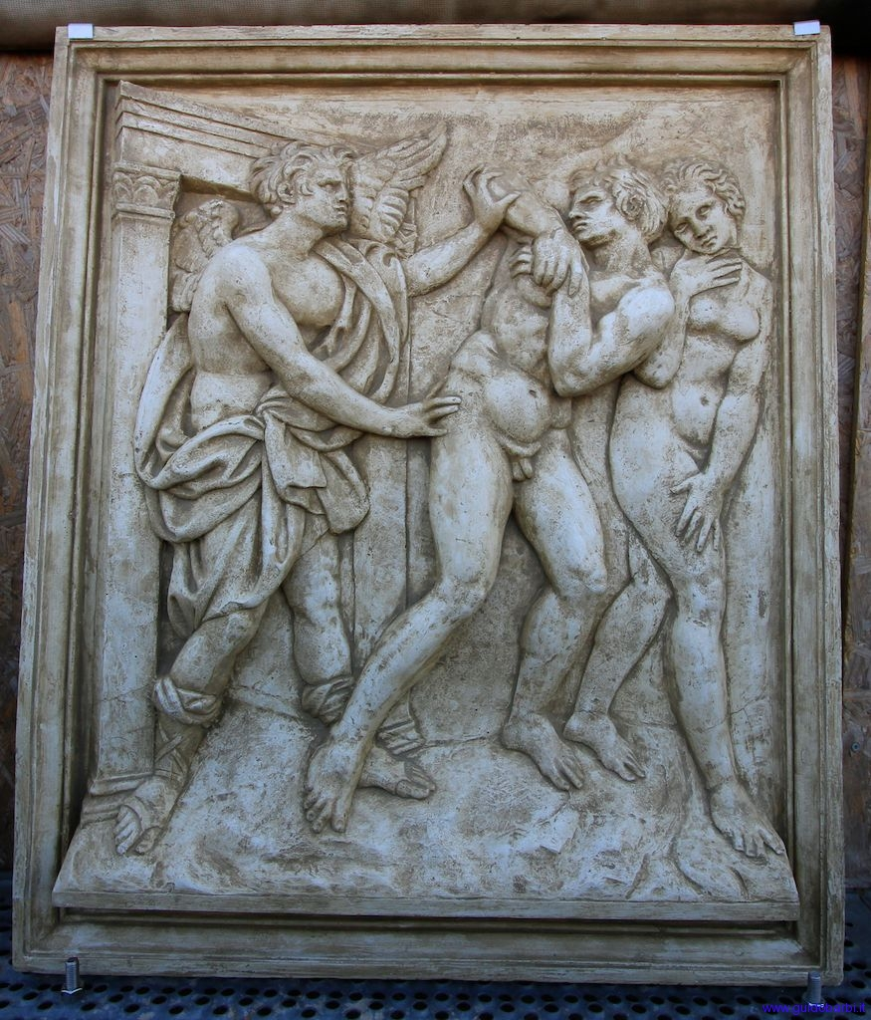

Slide 28
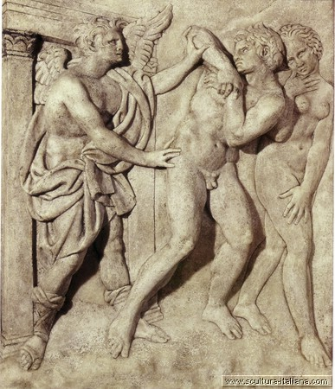

Slide 29
La spada, con cui l’angelo di Michelangelo scaccia
la prima coppia umana dal Paradiso Terrestre,
non ha alcuna impugnatura.
Michelangelo ha, probabilmente, pensato agli angeli
come esseri puramente spirituali che,
perciò non possono tagliarsi con la lama.

Slide 30
Tuttavia la spada grava pesantemente sulla nuca di Adamo:
infatti, da questo momento,
il progenitore ed i suoi discendenti sono condannati a morte sicura, simboleggiata dalla spada retta dalla mano sinistra dell’angelo.
Il fatto che ciò avvenga tramite il braccio sinistro
ha una connotazione negativa:
qui in particolare, si tratta di una punizione.

Slide 31
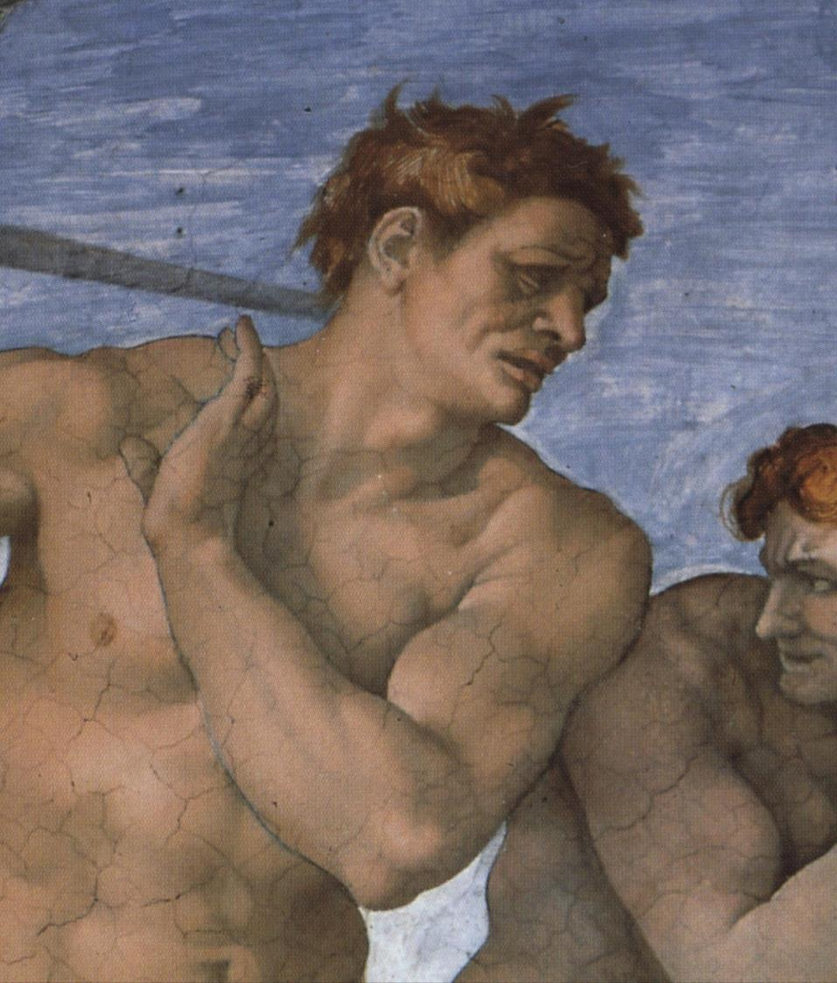

Slide 32
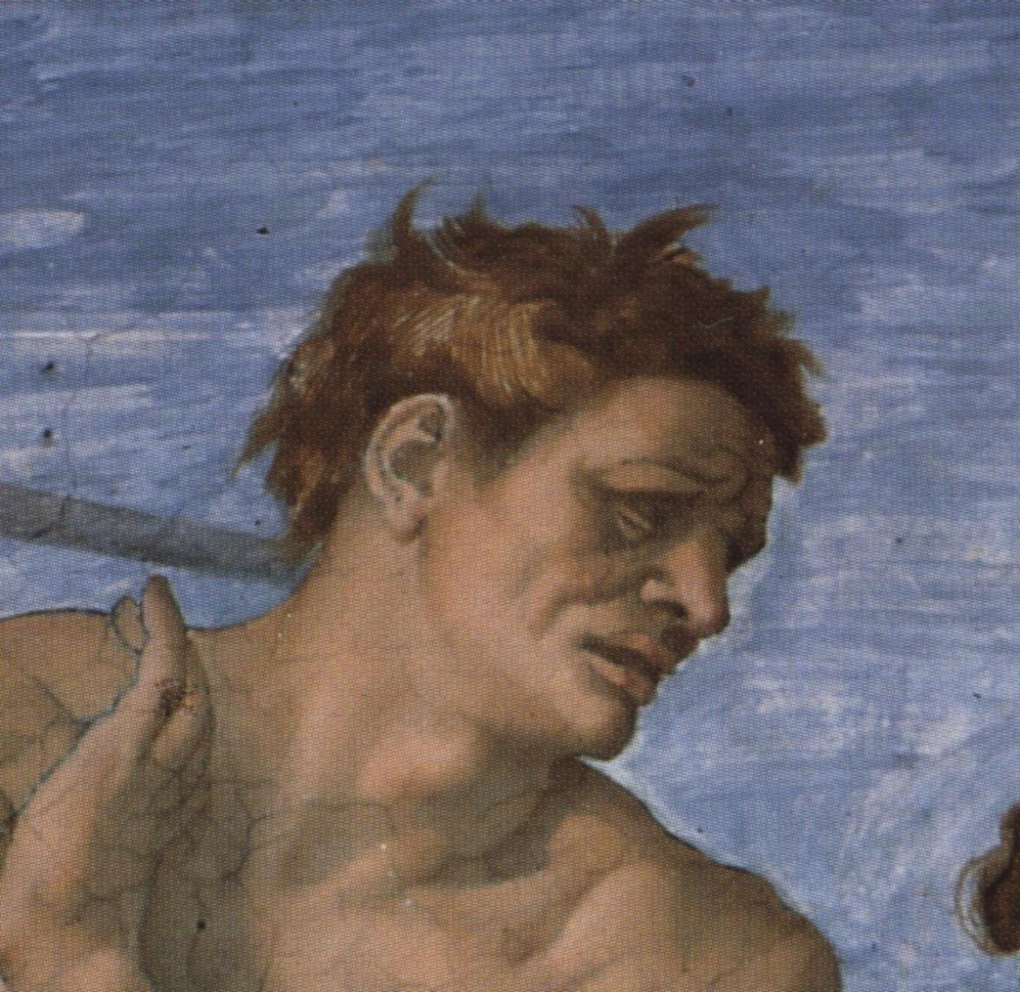

Slide 33
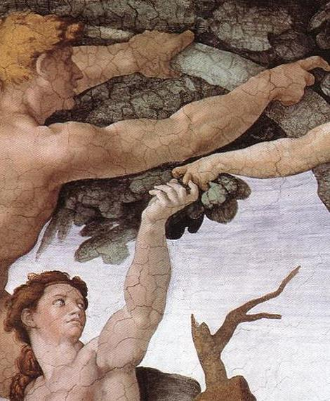
È con la mano sinistra
che il serpente dall’albero porge il frutto proibito
ad Eva,
ed è con la mano sinistra che questa lo accoglie.
Eva non raccoglie personalmente il frutto, come fa invece Adamo
che, con la mano sinistra, piega il ramo dell’albero della conoscenza e,
con la destra,
afferra con avidità i frutti.
È con la mano sinistra
che si compie il male.

Slide 34
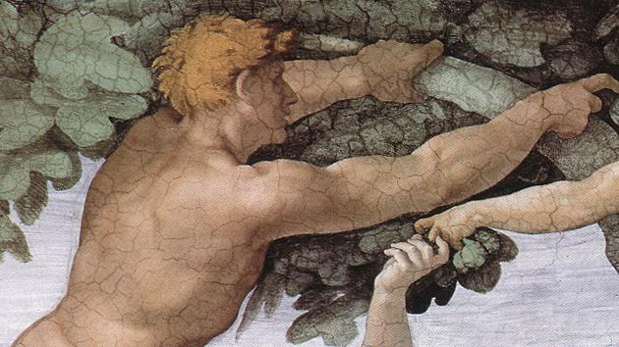

Slide 35
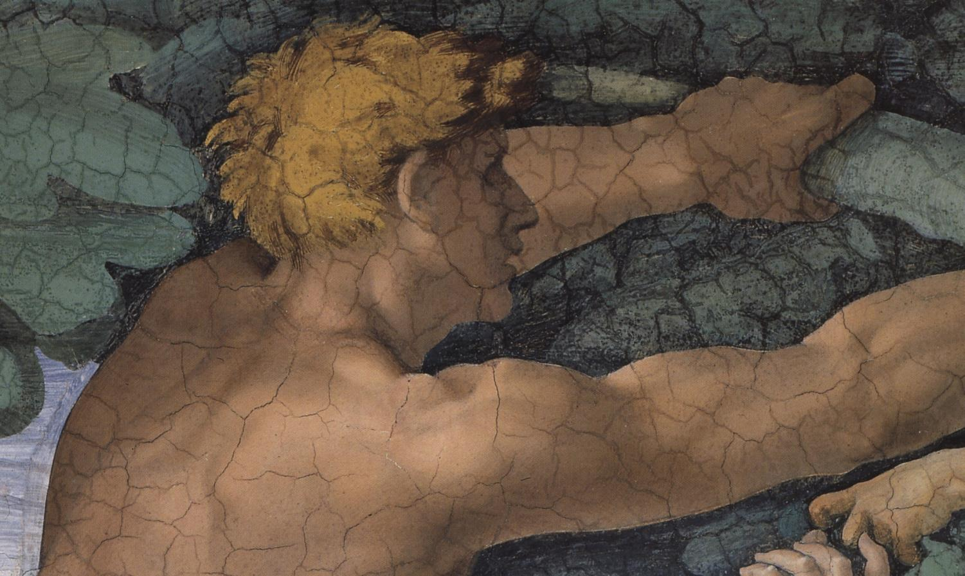

Slide 36
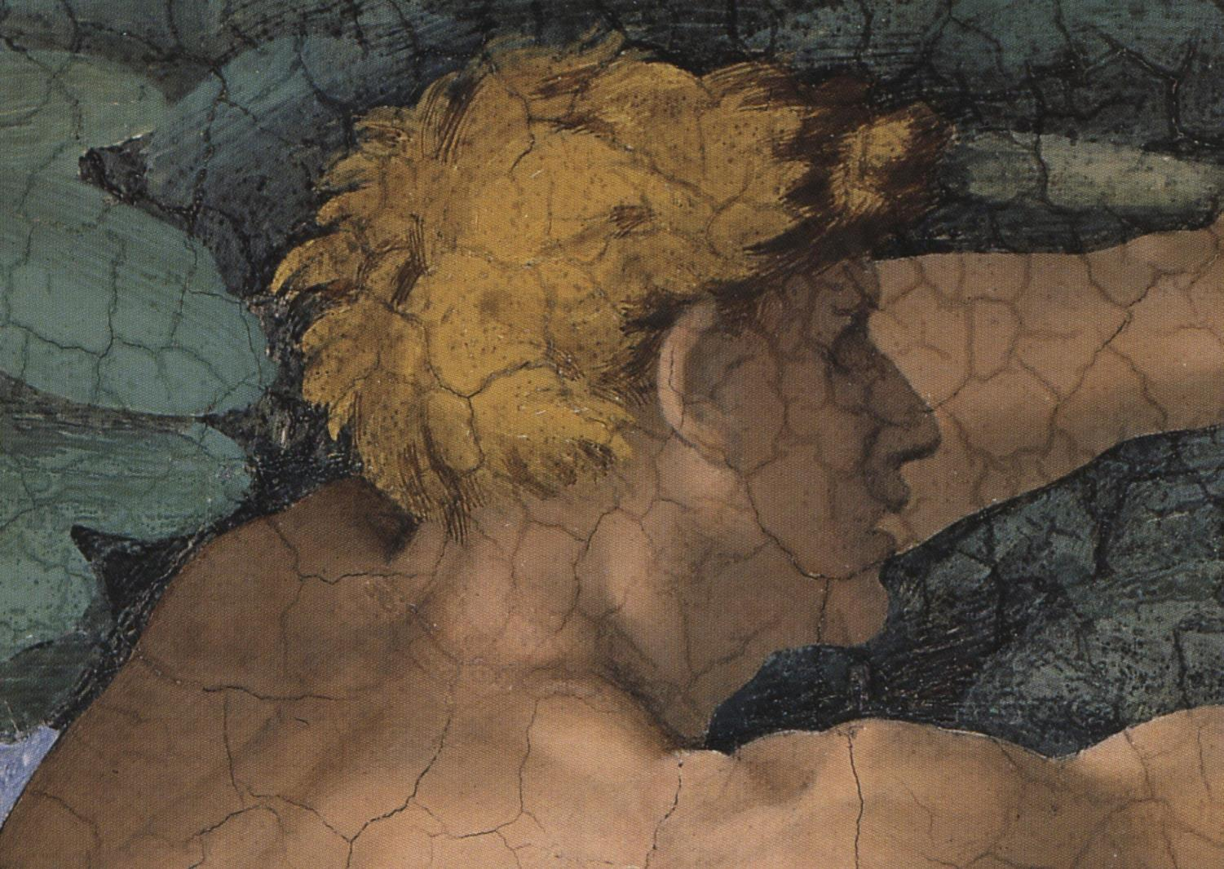

Slide 37
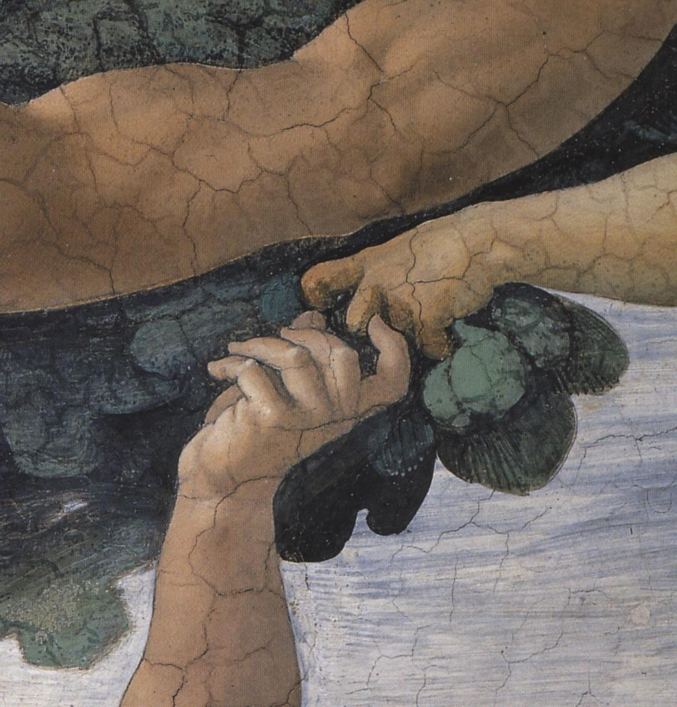

Slide 38
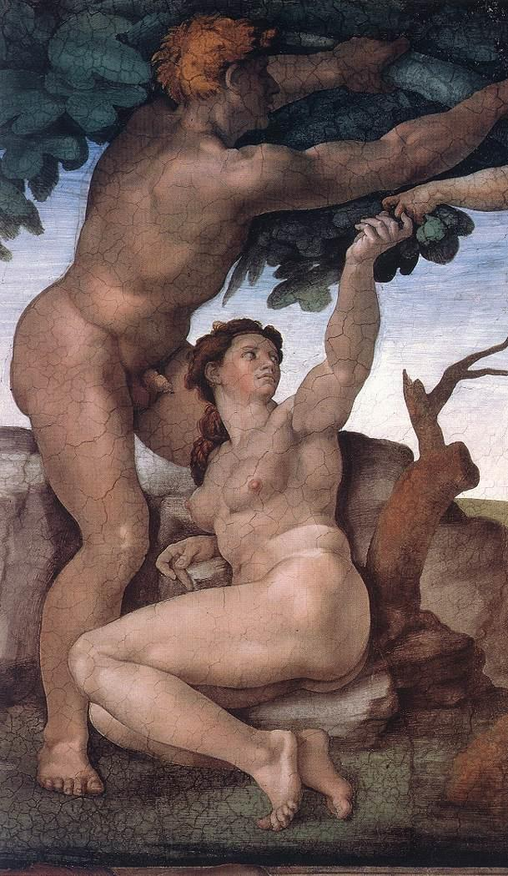
Il fatto che i corpi
di Adamo ed Eva
siano rivolti l’uno
verso l’altro
lascia trasparire
un rapporto armonico
nella scena
del peccato originale:
il corpo di Eva si conforma a quello di Adamo,
in modo che
il corpo di Adamo
occupi il lato esterno
a mo’ di protezione,
mentre ad Eva spetti
lo spazio interno.

Slide 39
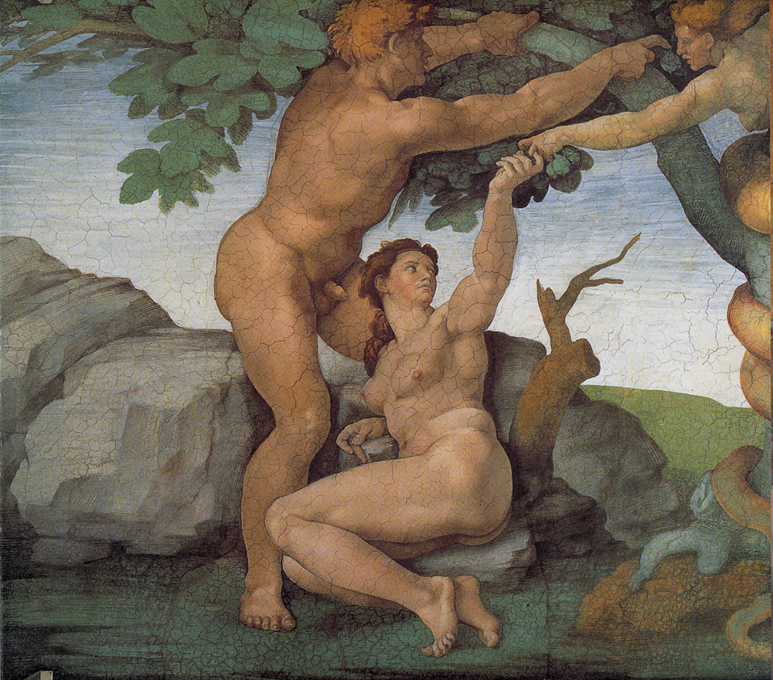

Slide 40
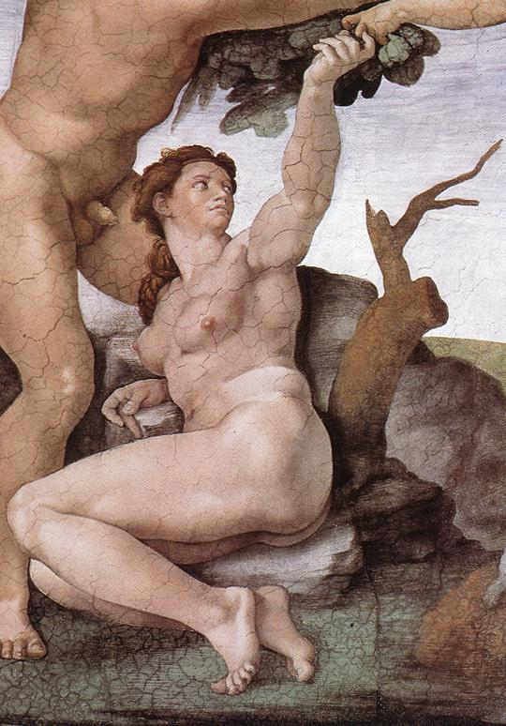

Slide 41
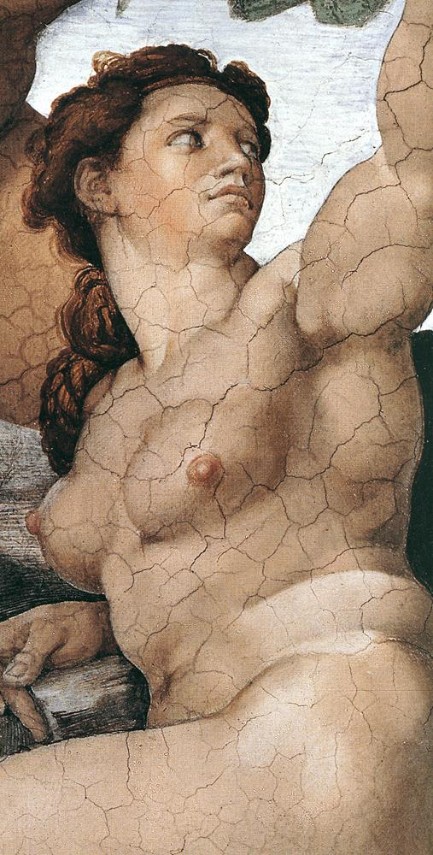

Slide 42
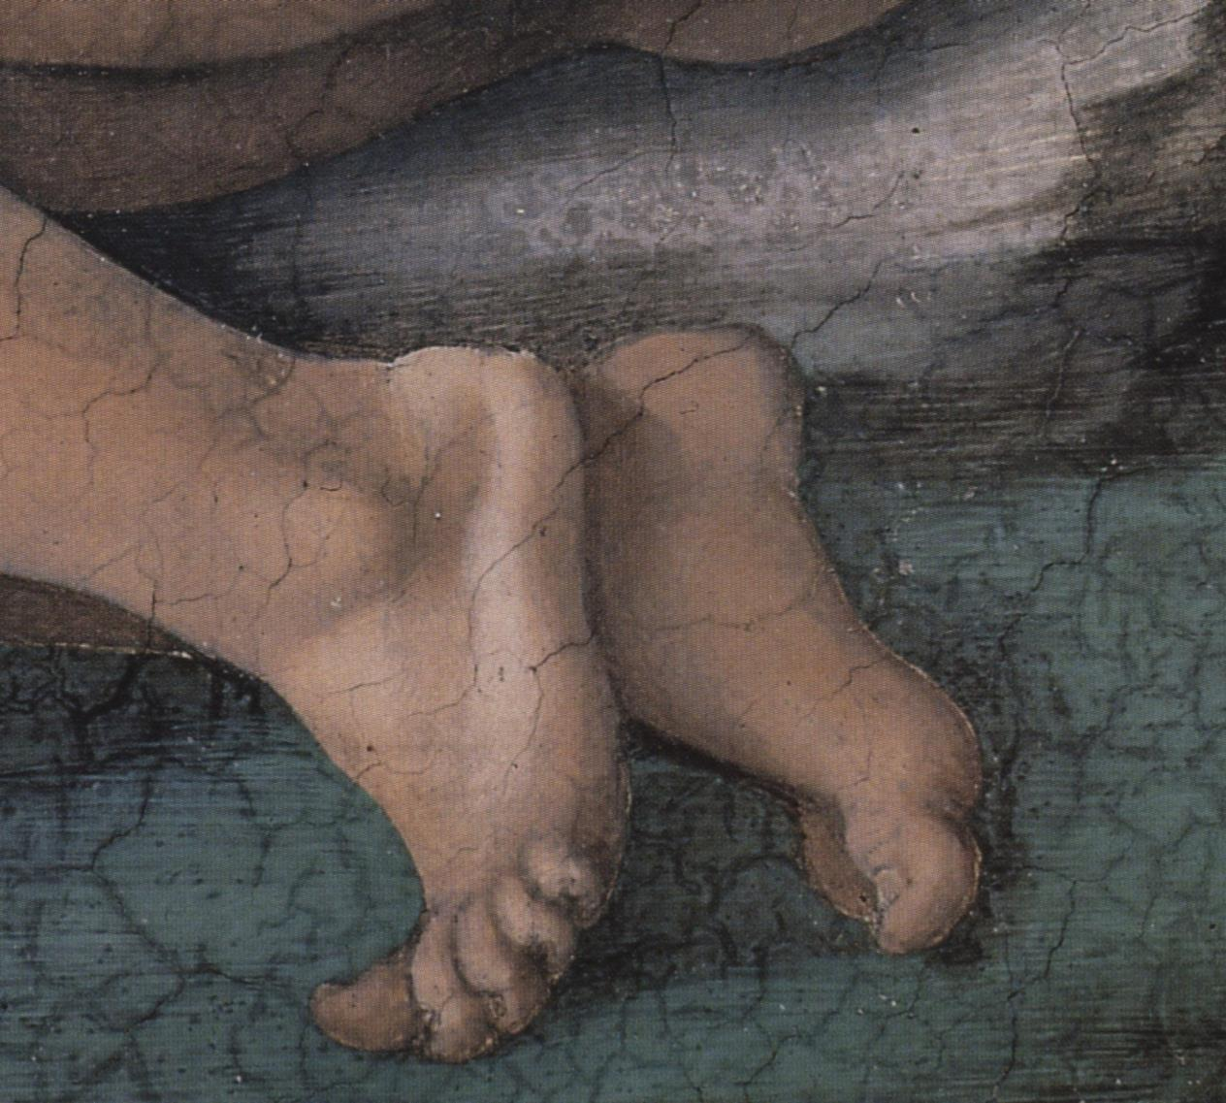

Slide 43
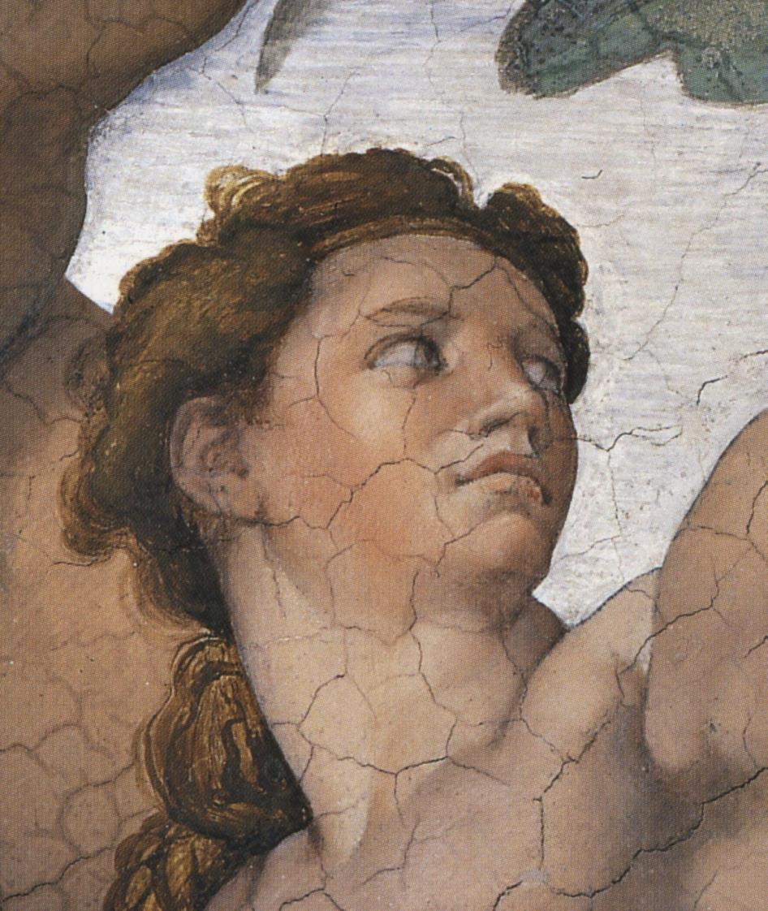

Slide 44
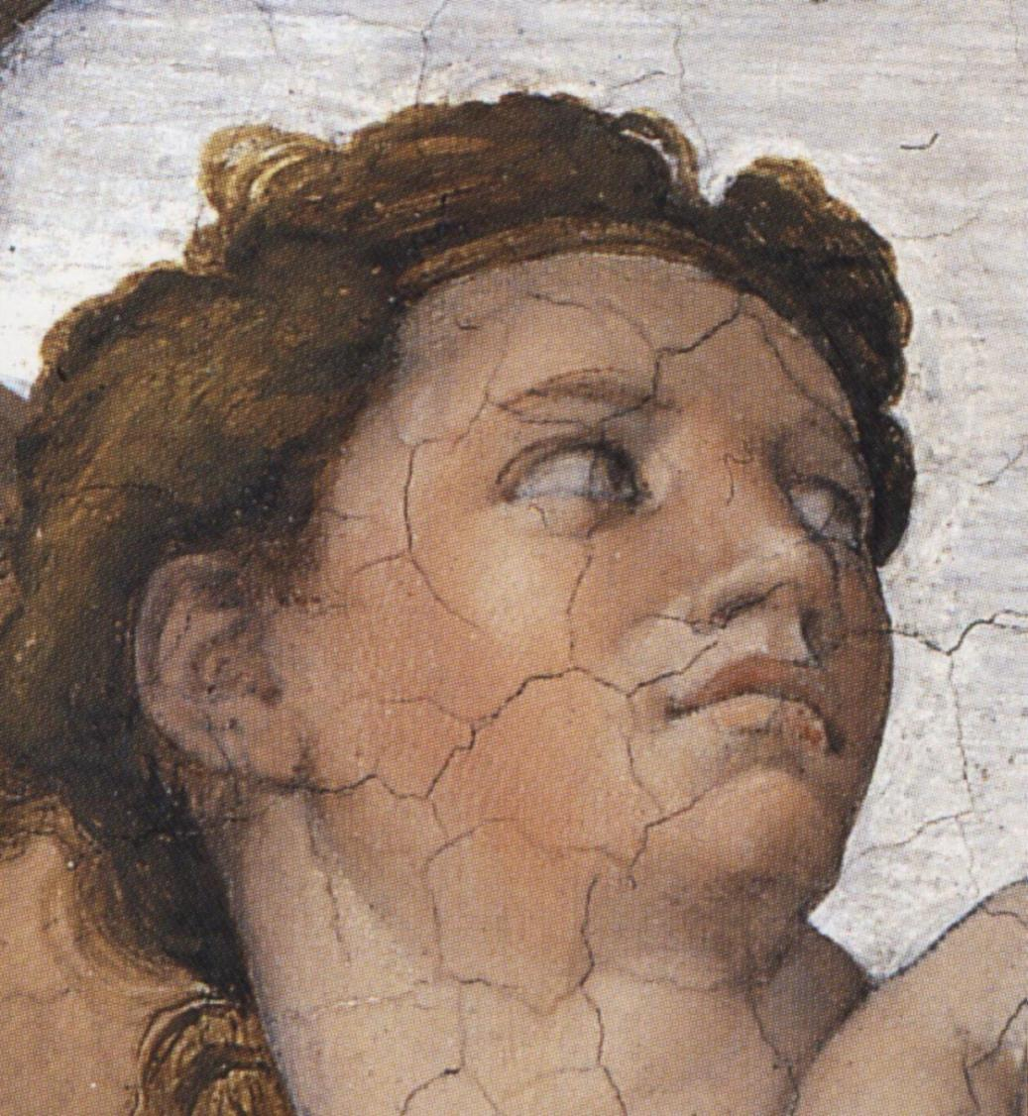

Slide 45
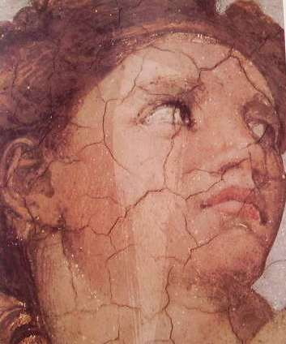
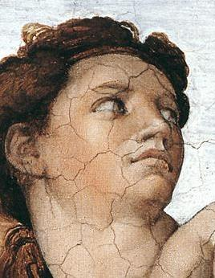

Slide 46
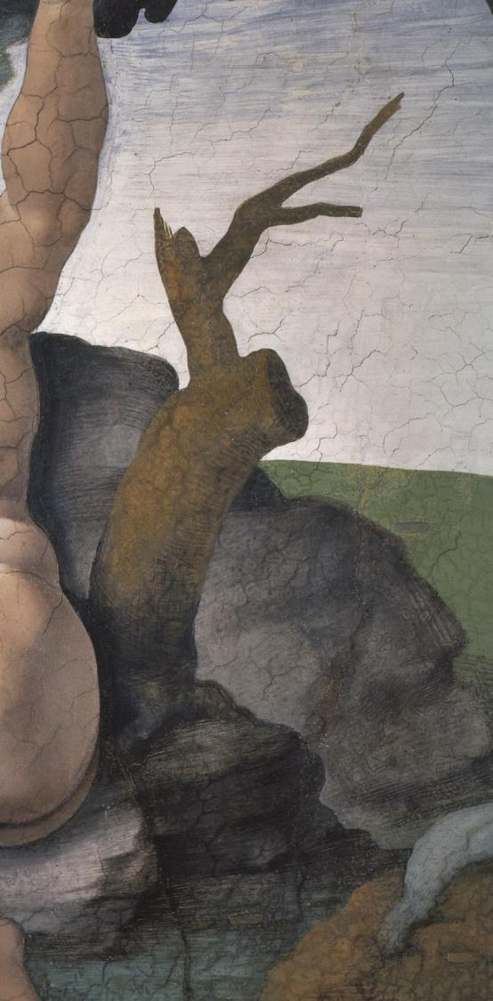
Dietro la figura di Eva
emerge il nudo ceppo
che simboleggia l’albero della vita.
Due dei suoi polloni
sono rivolti contro il serpente, ricordando così la promessa di Dio
a lui indirizzata:
Porrò inimicizia tra te e la donna,
tra la sua discendenza
e la sua discendenza.
Essa ti schiaccerà il capo
e tu le insidierai il calcagno
(Gen 3,15)

Slide 47
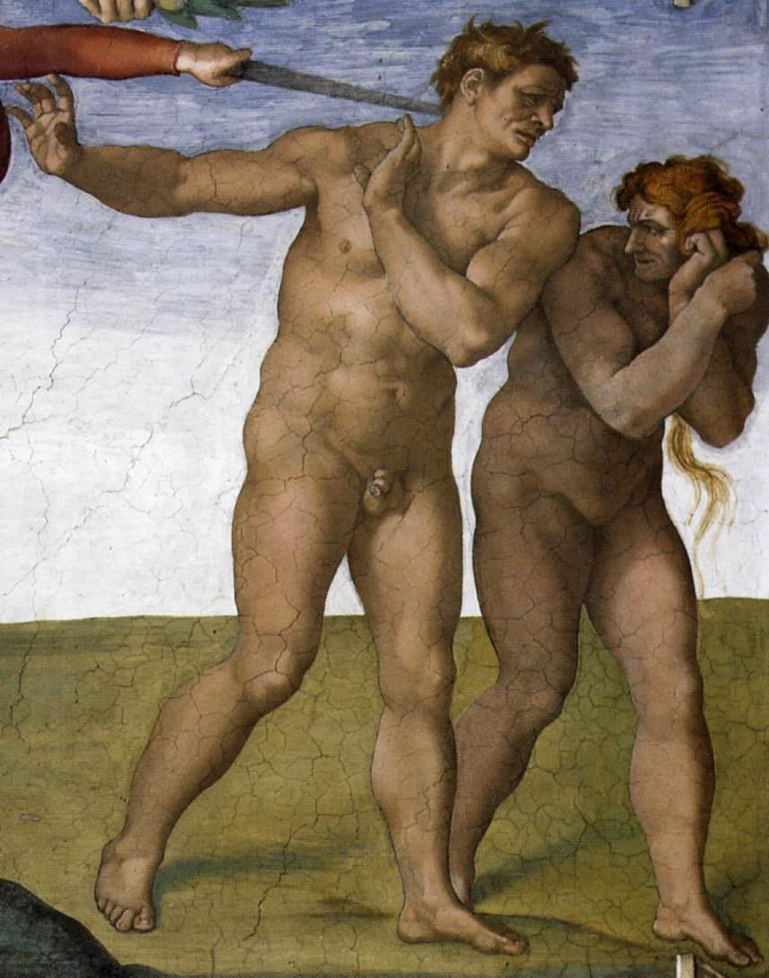
Totalmente diverso
è il rapporto reciproco tra i due corpi
nella scena della cacciata dal Paradiso: qui Adamo
urta duramente
contro la spalla di Eva.

Slide 48
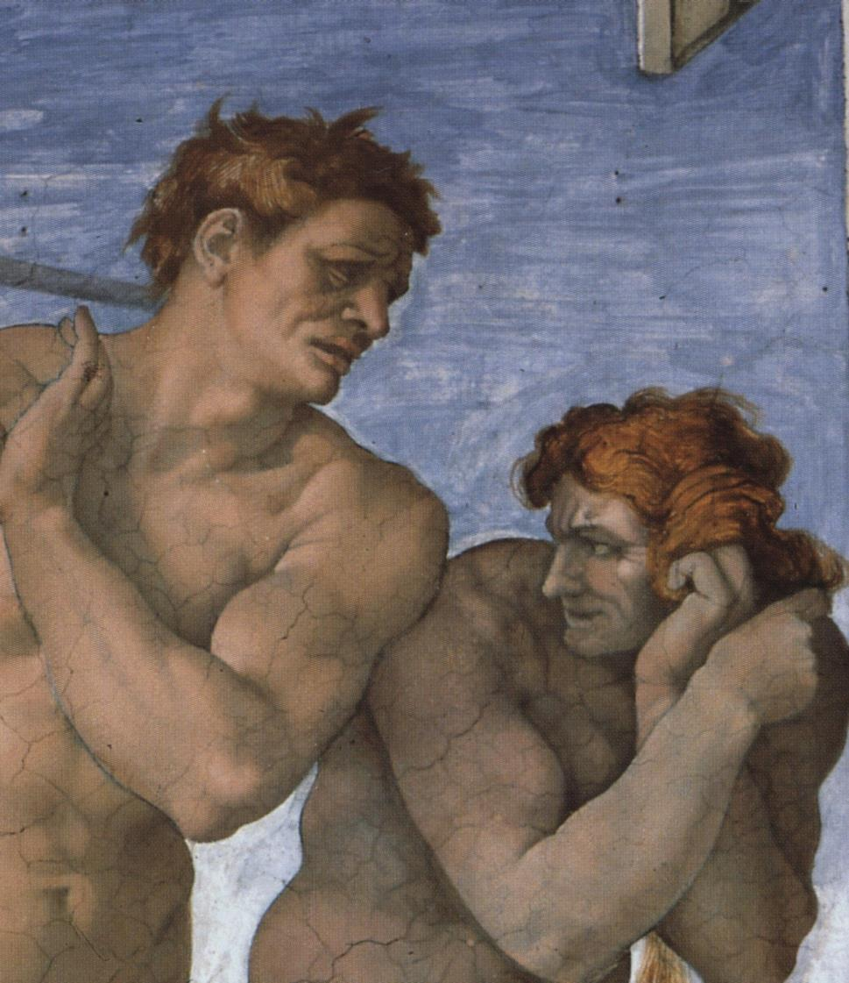

Slide 49
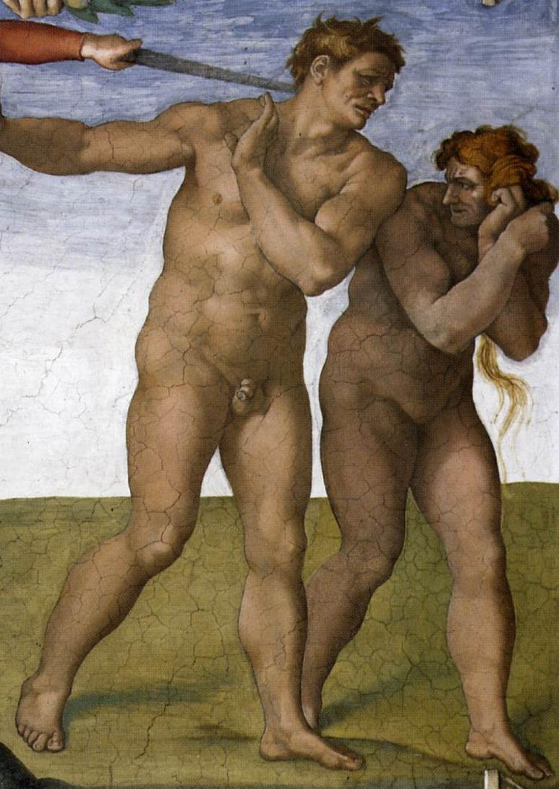
Il ventre e le gambe
dei due che si allontanano
dal Paradiso
sono accostati
l’uno alle altre
ed i loro profili,
da un punto di vista puramente estetico, appaiono in una
dissonanza stridente.

Slide 50
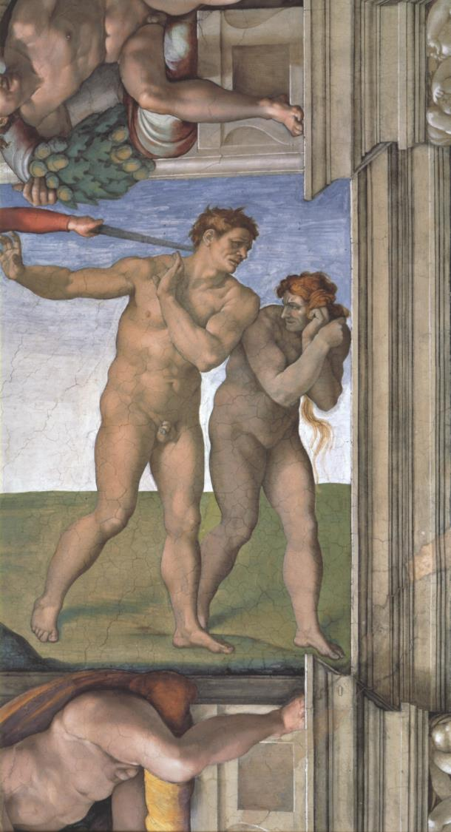

Slide 51
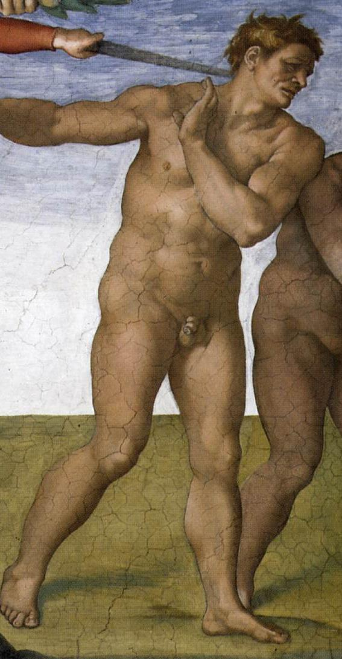

Slide 52
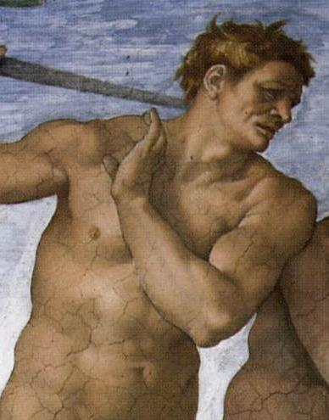

Slide 53
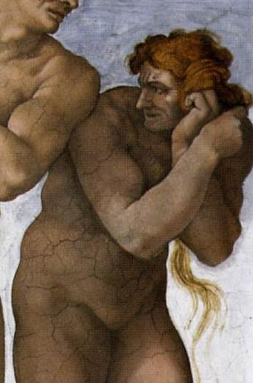

Slide 54
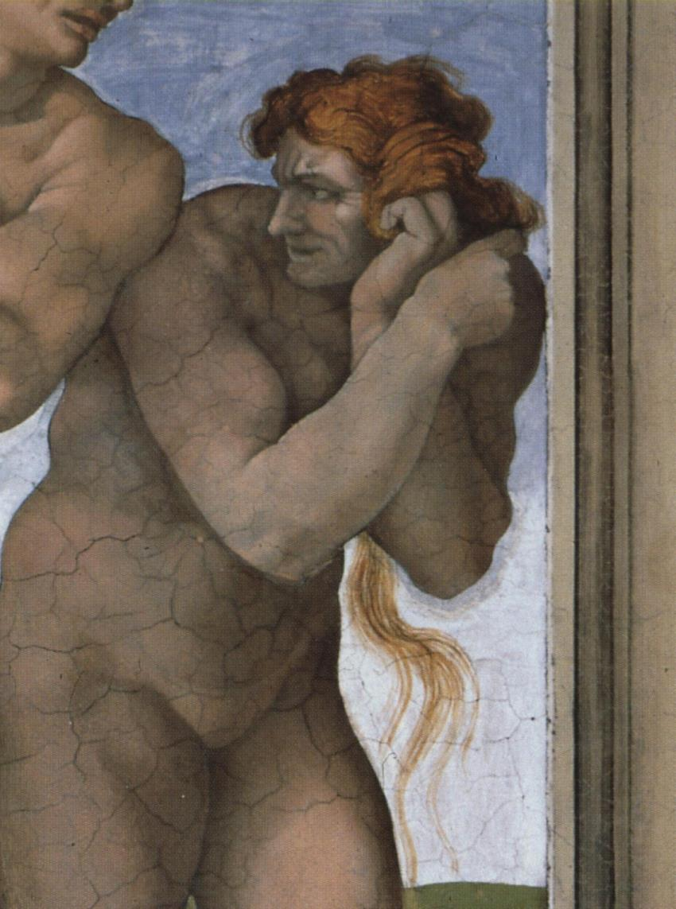

Slide 55
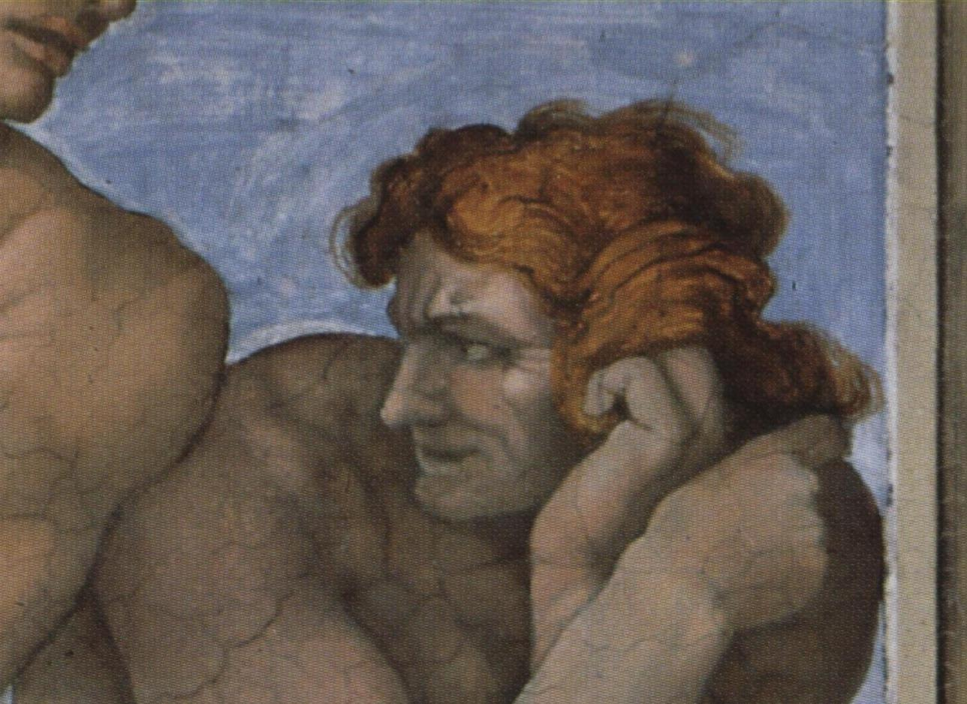

Slide 56
Adamo oscura Eva,
il cui corpo
appare in ombra
rispetto a quello
di Adamo.
Anche l’angelo
che scaccia dal Paradiso
i progenitori
ha il viso in ombra
poichè la luce
scende dall’alto
verso sinistra.

Slide 57
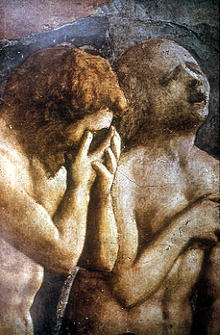
Masaccio
La cacciata dal Paradiso
Cappella Brancacci

Slide 58
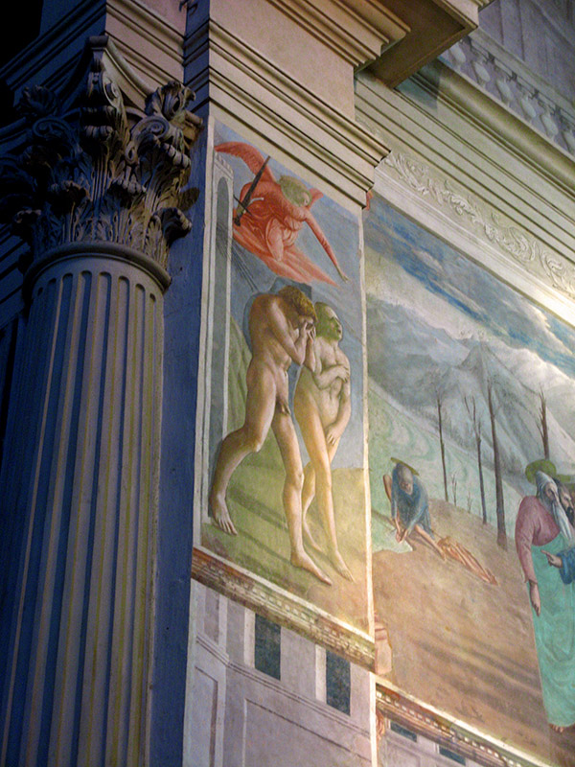
Gli affreschi della Cappella Brancacci
sono stati dipinti
dal 1424 a l 1425
dal Masaccio.
Gli affreschi vennero
ammirati e studiati
da generazioni intere
di artisti fiorentini.

Slide 59
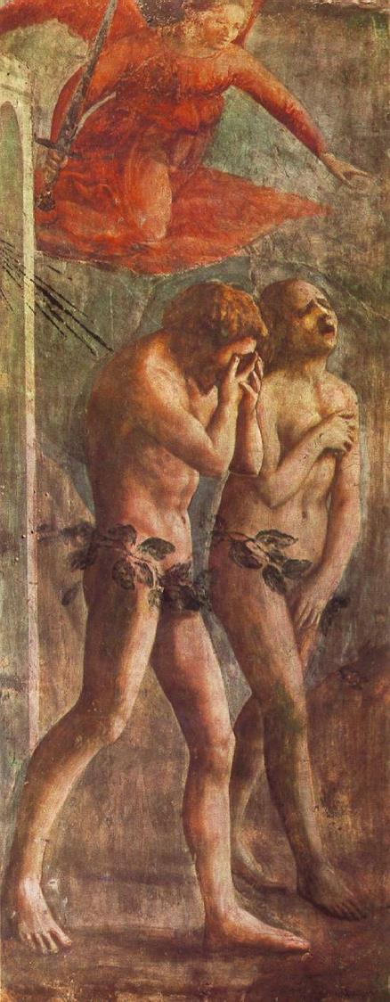
Nel 1642 le figure dei progenitori vennero coperte da sovrapinture
di foglie di fico.
Solo con il restauro
del 1983-1990
si è potuta riscoprire la brillante cromia originale
e sono state eliminate
le ridipinture.

Slide 60
I due protagonisti
sono rappresentati
in espressioni di toccante dolore e condividono la loro colpa senza accusarsi a vicenda.
Essi sono ritratti
in una cupa disperazione, appesantiti sotto l'angelo
che con la spada sguainata
li espelle con volontà perentoria, con un'intensità fino ad allora inedita in pittura.

Slide 62
I gesti sono eloquenti: essi escono
dalla porta del Paradiso,
una porta merlata,
da dove provengono alcuni raggi divini,
mentre l'angelo
della giustizia,
con la spada,
indica loro
con durezza la via.
Dietro di loro un cielo profondo,
irreale e senza nuvole

Slide 64
Le loro figure manifestano
una conoscenza dell'anatomia approfondita
(come nel dettaglio
del ventre contratto di Adamo).
I corpi sono così volutamente massicci, sgraziati, realistici,
con alcuni errori
(come la caviglia di Adamo)
che però non fanno che accrescere l'immediatezza espressiva dell'insieme. Adamo è curvo,
con la testa angosciosamente
piegata in avanti, incamminandosi nell'arido deserto del mondo.

Slide 66
Adamo si copre il volto con le mani dallo sconforto e dal senso di colpa.
I suoi capelli sono madidi e appiccicaticci:
egli va incontro
alla fatica
e al dolore con cui lavorerà il suolo

Slide 67
Eva nasconde
le nudità con vergogna
e piange urlando,
con una dolorosa espressione sul volto.

